Slide 1
Брэндбук

Slide 2
Наша миссия
Дать возможность для каждого создавать уникальные десерты.

Slide 3
Наша видение
Наша компания стремится стать местом, где все, кому нужен торт, смогут получить желаемый результат и проявить свою креативность. Мы создаем дружелюбную атмосферу, где каждый сможет найти что-то для себя.

Slide 4
Наши ценности
Креативность: Caker помогает пользователям проявлять свою индивидуальность и креативность в дизайне тортов.
Сообщество: Caker ценит взаимодействие между пользователями и создает пространство для поиска подходящего покупателя и продавца.
Доступность: Caker делает процесс создания и заказа тортов простым и понятным для всех, независимо от уровня кулинарных навыков.

Slide 5


Логотип
Графический элемент:
Логотип включает изображение торта, выполненного в минималистичном стиле и также представляет из себя первую букву названия – “C”. Красный круг сверху символизирует вишню, завершая композицию и добавляя яркий акцент.

Slide 6
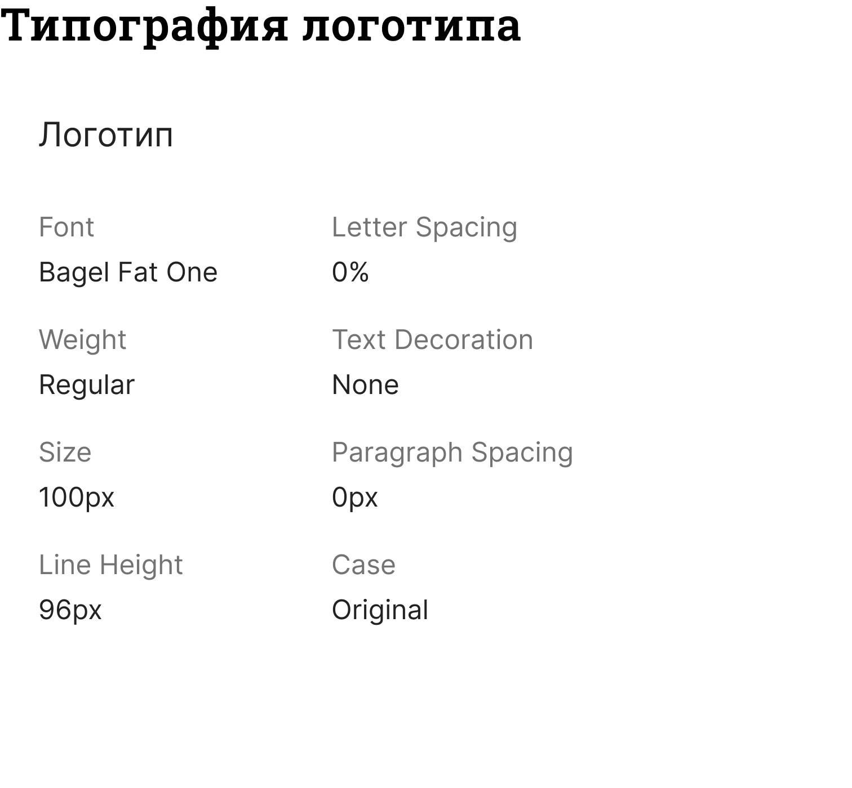
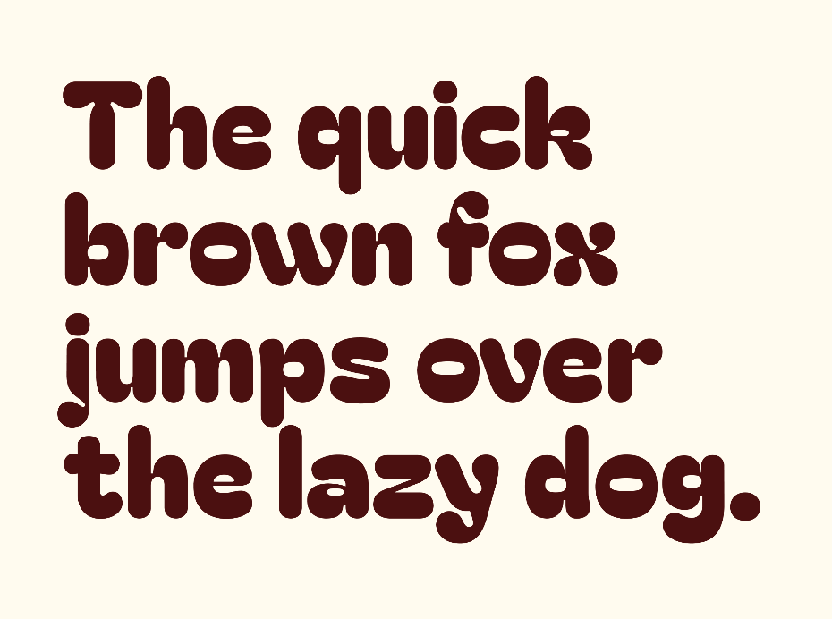
Логотип. Типография
Изменение шрифта для логотипа не допускается.
Используется округлый и мягкий шрифт, что создает ощущение уюта и дружелюбия. Каждая буква имеет плавные линии без острых углов.

Slide 7
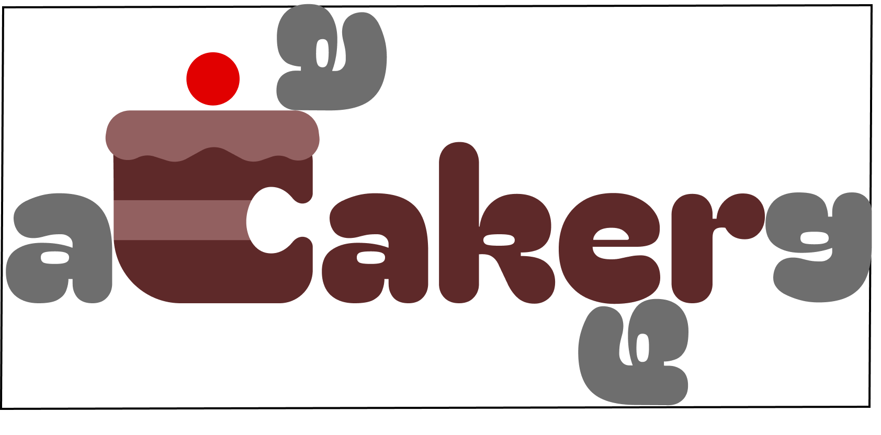
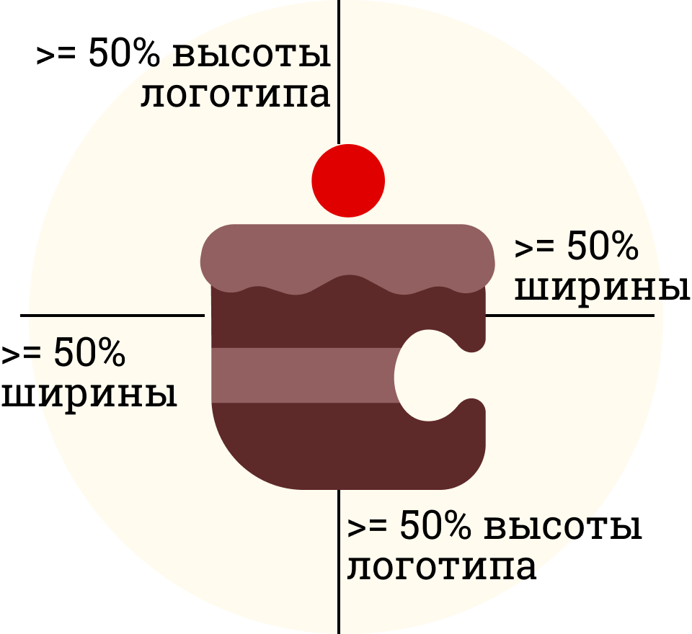
Логотип. Границы

Slide 8


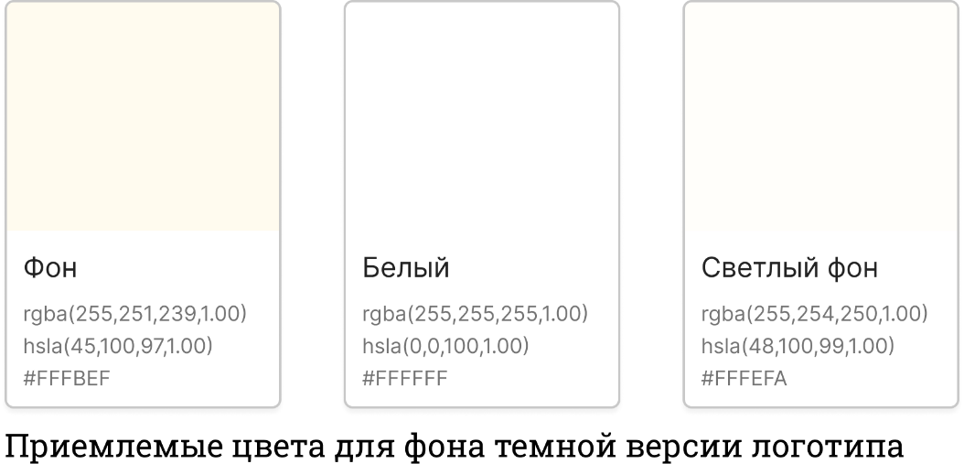
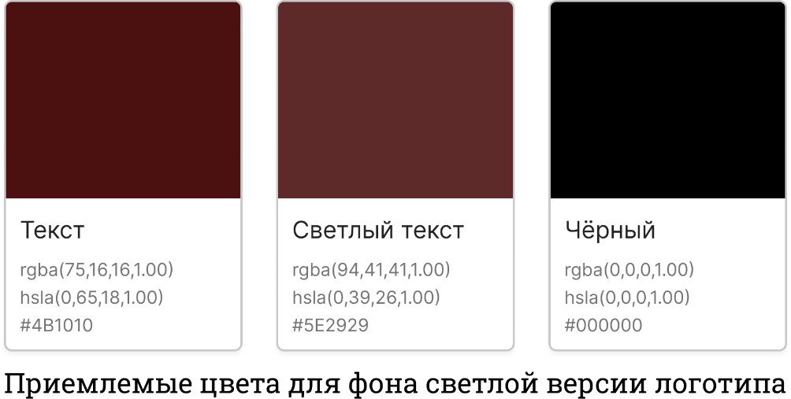
Логотип. Варианты

Slide 9






Логотип. Запреты
Применяются к словесной и символьной форме логотипа.
Менять перспективу или добавлять эффекты к логотипу.
Растягивать логотип в любые стороны.
Менять расположение элементов относительно друг друга.
Менять цвет и текстуру логотипа на непредусмотренные.
Менять расстояние между элементами
Менять размер элементов

Slide 10
Цветовая палитра
Фон
Текст
Акценты
HEX: #FFFEFA
RGB: (255,254,250)
HSL: (48,100%,99%)
CMYK: (0,0,2,0)
HEX: #926060
RGB: (146,96,96)
HSL: (0,21%,47%)
CMYK: (0,34,34,43)
HEX: #FF4646
RGB: (255,70,70)
HSL: (0,100%,64%)
CMYK: (0,73,73,0)
HEX: #FFFBEF
RGB: (255,251,239)
HSL: (45,100%,97%)
CMYK: (0,2,6,0)
HEX: #5E2929
RGB: (94,41,41)
HSL: (0,39%,26%)
CMYK: (0,56,56,63)
HEX: #E10000
RGB: (225,0, 0)
HSL: (0,100%,44%)
CMYK: (0,100,100,12)
HEX: #FFDCB5
RGB: (255,220,181)
HSL: (32,100%,85%)
CMYK: (0,14,29,0)
HEX: #4B1010
RGB: (75,16,16)
HSL: (0,65%,18%)
CMYK: (0,79,79,71)
HEX: #B40101
RGB: (180,1,1)
HSL: (0,99%,35%)
CMYK: (0,99,99,29)

Slide 11
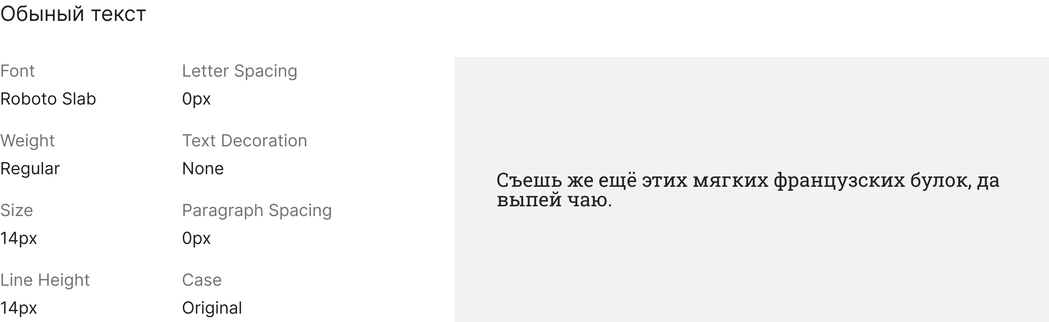
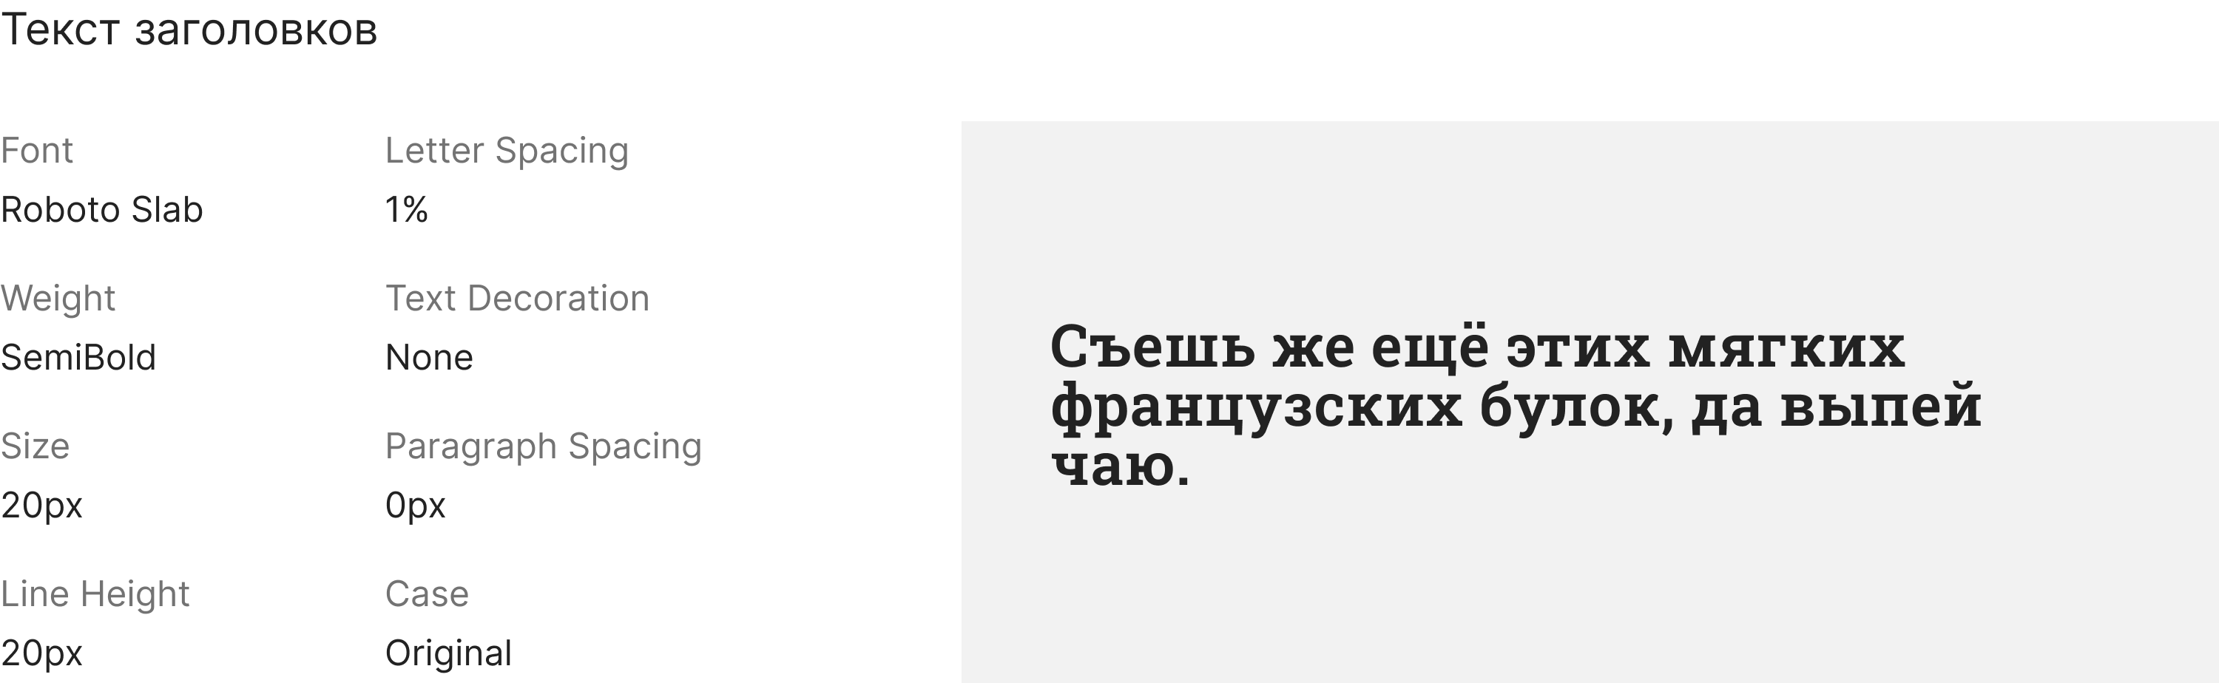
Типография

Slide 12
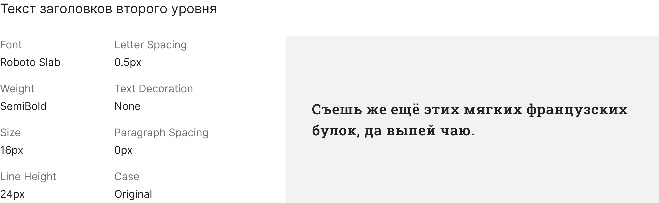

Типография

Slide 13
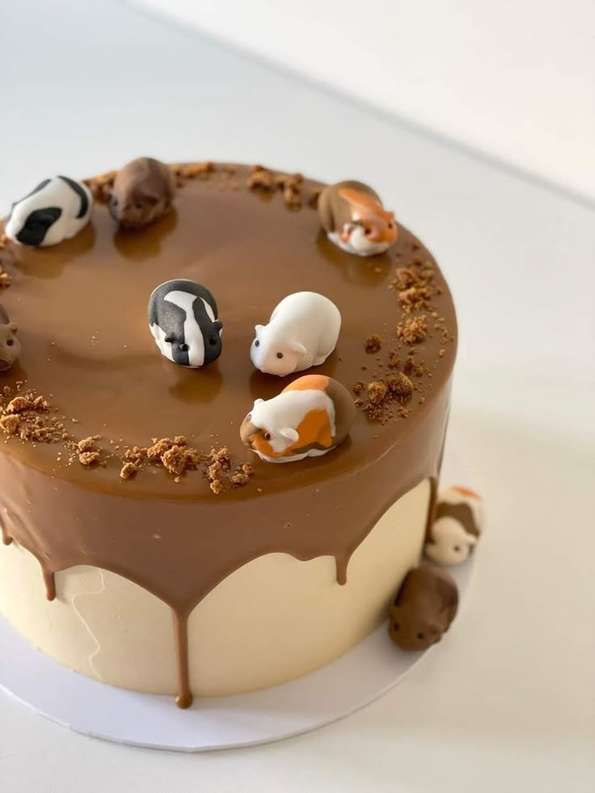
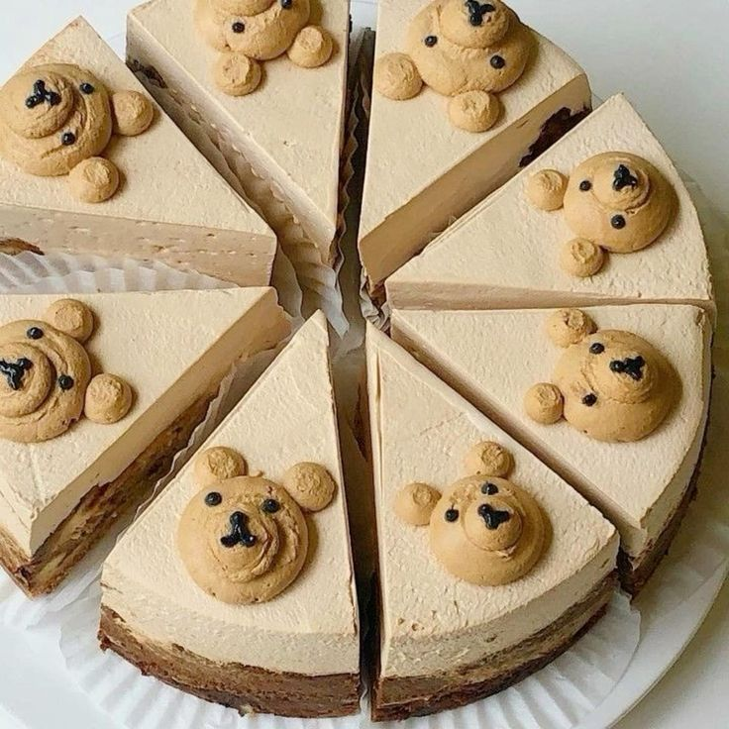
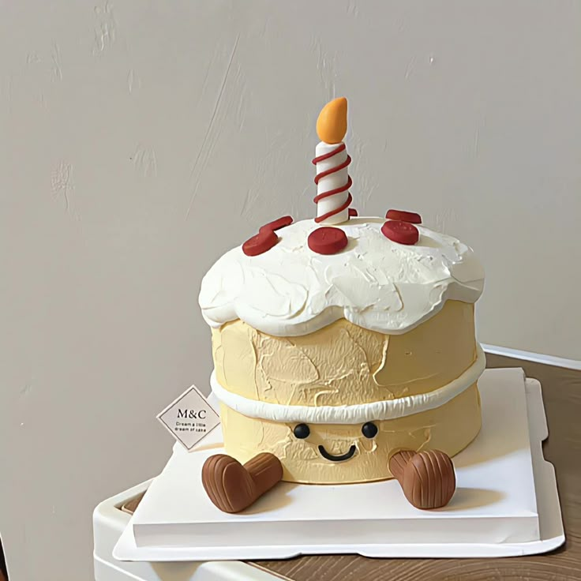
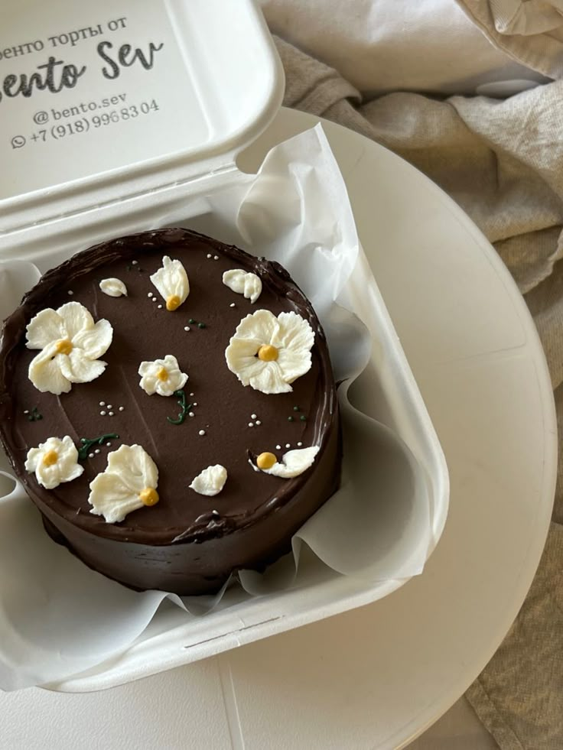
Фирменные изображения
Фотографии креативных десертов в фирменных цветах: коричневый, бежевый, кремовый, красный и их оттенки.

Slide 14
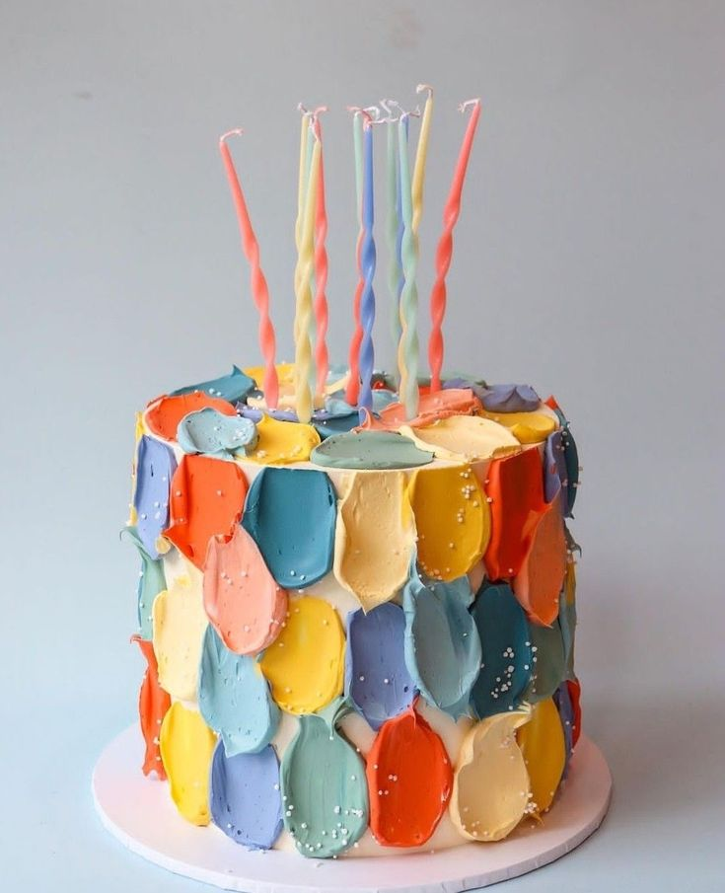
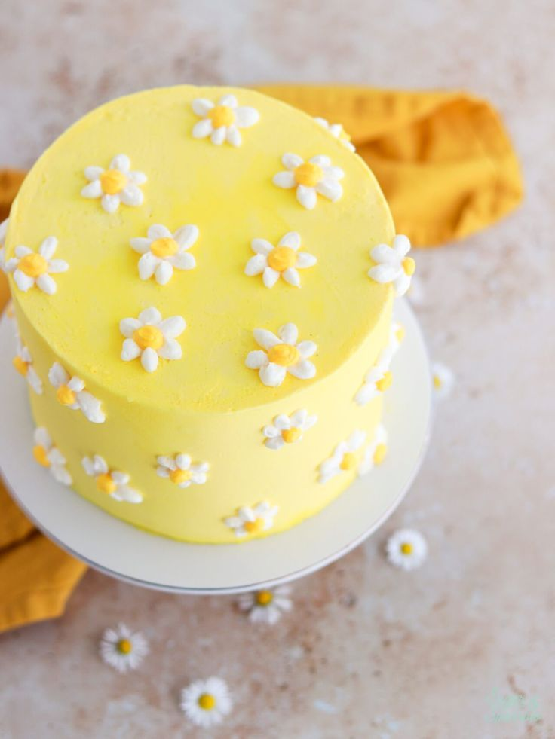
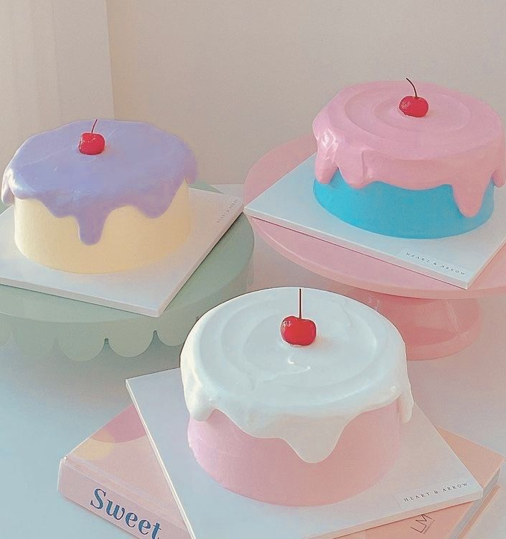
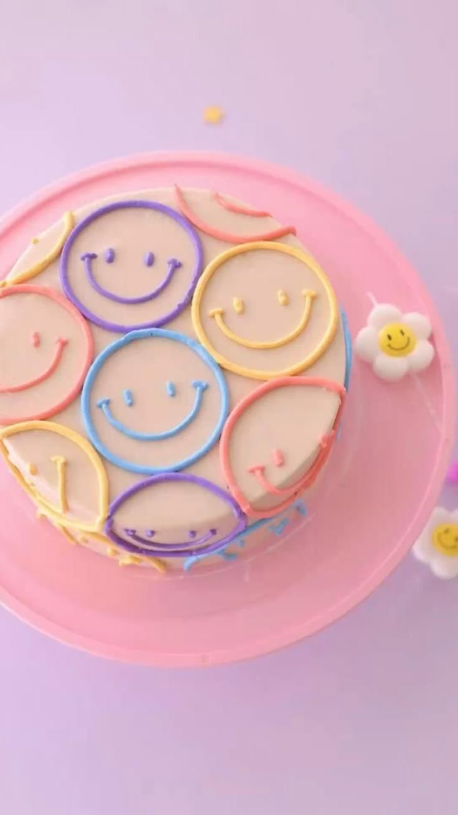
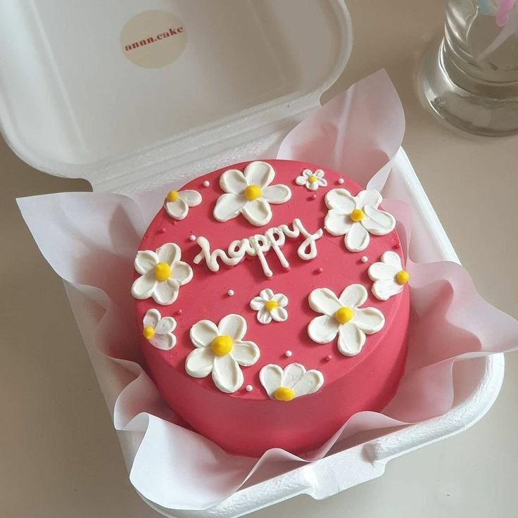
Фирменные изображения
Фотографии креативных десертов в чистом ярком цвете и пастельных оттенках.

